Slide 1


CHƯƠNG 1. CÁC ĐẶC ĐIỂM MỚI CỦA C++

Slide 2
Nội dung
1
Một số lưu ý
2
Ngôn ngữ C++
3
Tham số mặc nhiên
4
Tái định nghĩa hàm
5
Truyền tham số
5
6
Inline Functions

Slide 3
Phong cách lập trình
Những lưu ý về phong cách lập trình:
Đặt tên (biến, hàm,…)
Tab
Khai báo prototype trước main()
{}

Slide 4

Bài tập C
Nhập bốn số nguyên và xuất các giá trị vừa nhập
Có bao nhiêu cách để giải quyết?

Slide 5
Bài tập C – Giải
Dùng 4 biến ➔cách dài nhất, cơ bản nhất
Dùng mảng ➔khai báo biến gọn hơn, 1 lần thay cho nhiều lần
Dùng mảng và vòng lặp do while ➔viết code nhập gọn hơn, viết 1 lần thay cho nhiều lần
Dùng mảng và vòng lặp for ➔viết code gọn hơn, for viết gọn hơn vòng while

Slide 6
Bài tập C – Giải
Dùng mảng, vòng lặp for gộp ➔viết code gọn hơn, nhưng không tách riêng được 2 phần nhập xuất
Dùng hàm để tách riêng phần nhập xuất ➔code có thể tái sử dụng nhiều lần
Dùng file để nhập xuất từ file thay cho việc nhập bằng bàn phím và xuất ra màn hình

Slide 7
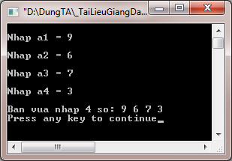
Bài tập C – Giải
Cách 1: Dùng 4 biến
void main(){
int a1, a2, a3, a4;
printf("\nNhap a1 = ");
scanf("%d", &a1);
printf("\nNhap a2 = ");
scanf("%d", &a2);
printf("\nNhap a3 = ");
scanf("%d", &a3);
printf("\nNhap a4 = ");
scanf("%d", &a4);
printf("\nBan vua nhap 4 so: %d %d %d %d\n", a1, a2, a3, a4);
}

Slide 8
Bài tập C – Giải
Cách 2: Dùng mảng
void main(){
int a[4];
printf("\nNhap a1 = ");
scanf("%d", &a[0]);
printf("\nNhap a2 = ");
scanf("%d", &a[1]);
printf("\nNhap a3 = ");
scanf("%d", &a[2]);
printf("\nNhap a4 = ");
scanf("%d", &a[3]);
printf("\nBan nhap 4 so:%d %d %d %d\n", a[0], a[1], a[2], a[3]);
}

Slide 9
Bài tập C – Giải
Cách 3: Dùng mảng và vòng lặp while
void main(){
int a[4], i;
i = 0;
do{
printf("\nNhap a%d = ", i);
scanf("%d", &a[i]);
i++;
}while(i<4);
i = 0;
printf("\nBan vua nhap 4 so:");
do{
printf("%d ", a[i]);
i++;
}while(i<4);
}

Slide 10
Bài tập C – Giải
Cách 4: Dùng mảng và vòng lặp for
void main()
{
int a[4], i;
for (i=0; i<4; i++){
printf("\nNhap a%d = ", i);
scanf("%d", &a[i]);
}
printf("\nBan vua nhap 4 so:");
for (i=0; i<4; i++){
printf("%d ", a[i]);
}
}

Slide 11
Bài tập C – Giải
Cách 5: Dùng mảng và vòng lặp for gộp
void main()
{
int a[4], i;
for (i=0; i<4; i++)
{
printf("\nNhap a%d = ", i);
scanf("%d", &a[i]);
printf("%d ", a[i]);
}
}

Slide 12
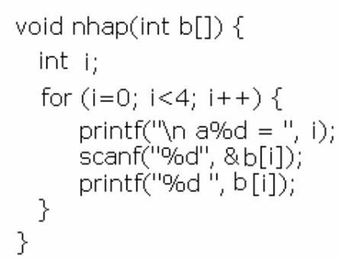
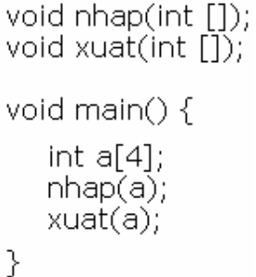
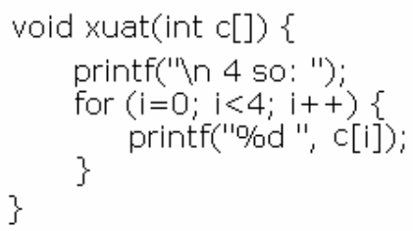
Bài tập C – Giải
Cách 6: Dùng hàm

Slide 13
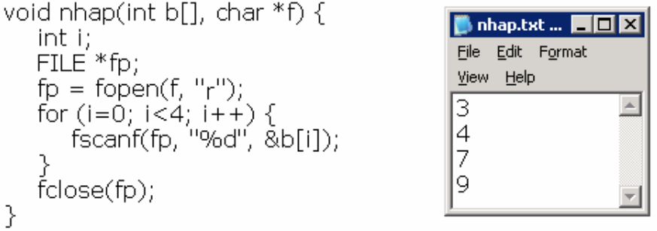
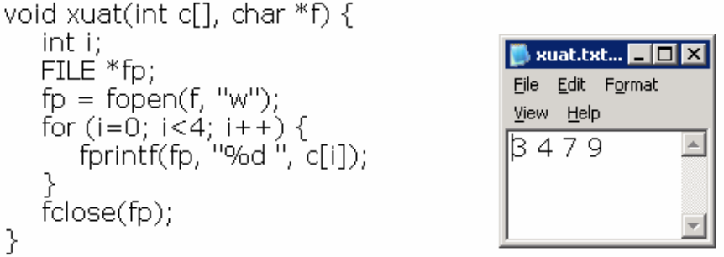
Bài tập C – Giải
Cách 7: Dùng file

Slide 14
Lịch sử ngôn ngữ lập trình
Notes:
Smalltalk: hướng đối tượng, là kết quả của việc con người hóa máy tính, ANSI Smalltalk là chuẩn của Smalltalk được thông qua năm 1998, Alan Kay là trưởng nhóm phát triển ngôn ngữ
Fortran: developed by IBM^{[1]} in the 1950s for scientific and engineering applications; phục vụ phần lớn cho các ứng dụng tính toán số, khoa học máy tính: dự đoán thời tiết, phân tích tài chính, tính toán vật lý, hóa học,..là ngôn ngữ tính toán bậc cao và là ngôn ngữ chuẩn cho các siêu máy tính;
Java: ngôn ngữ hợp nhất, lớp là nền tảng và hướng đối tượng, hạn chế tính phục thuộc trong lập trình, code được biên dịch thành bytecode có thể chạy trên JVM (ko quan tâm đến kiến trúc bên dưới của máy tính); là ngôn ngữ được sử dụng phổ nhiều nhất (2015): web client-server(9 triệu người phát triển); ban đầu được phát triển bởi James Rosling tại Sun MicroSystems (xác nhập với Oracle); phát biểu tương tự C, C++ nhưng hỗ trợ nhiều tính năng cấp thấp;
C++: ngôn ngữ lập trình HĐT và generic (Chung, tạo phong cách trước và hiện thực phía sau lúc cần như funtion or prototype giúp tránh trùng lấp, được khởi sướng bởi David Musser and Alexander Stepanov); được thiết kế hướng đến lập trình hệ thống (nhúng và nhân hệ điều hành); được sử dụng để tạo ứng dụng desktop, server(thương mại điện tử, web search, sql), các ứng dụng giải trí,…;
Cobol: được dùng cho các ứng dụng thương mại; 2002 mang tính hướng đối tượng; designed in 1959 by the Conference on Data Systems Languages (CODASYL); based on previous programming language design work by Grace Hopper, commonly referred to as "the (grand)mother of COBOL; It was created as part of a US Department of Defense effort to create a portablep rogramming language for data processing
C

Slide 15
Lịch sử của C++
Mở rộng của C
Đầu thập niên 1980: Bjarne Stroustrup (Bell Laboratories)
Cung cấp khả năng lập trình hướng đối tượng
Ngôn ngữ lai
Notes:
C++: được tiêu chuẩn hóa vào năm 1998, có thêm nhiều đặc tính mới và và mở rộng thư viện chuẩn; được Bjarne Stroustrup phát triển tại BellLab từ năm 1979
Ngôn ngữ lai
C-like style
Object-oriented style
Both

Slide 16
C++ Environment
Editor
Program is created in
the editor and stored
on disk.
Disk
Phases of C++
Programs:
Edit
Preprocess
Compile
Link
Load
Execute
Preprocessor
Disk
Preprocessor program
processes the code.
Compiler creates
object code and stores
it on disk.
Compiler
Disk
Linker links the object
code with the libraries,
creates a.out and
stores it on disk
Linker
Disk
Primary
Memory
Loader
Loader puts program
in memory.
Disk
.
.
.
.
.
.
Primary
Memory
CPU
CPU takes each
instruction and
executes it, possibly
storing new data
values as the program
executes.
.
.
.
.
.
.

Slide 17
Khác biệt đối với C
Chú thích
Các kiểu dữ liệu
Kiểm tra kiểu, đổi kiểu
Phạm vi và khai báo
Không gian tên
Hằng
Quản lý bộ nhớ
Tham chiếu
C++
C
Notes:
C là “một tập con” của C++
Thừa hưởng những đặc điểm tốt của C
Thêm vào một số khả năng mới để nâng cao hiệu quả
C chỉ hỗ trợ lập trình thủ tục
C++ ~= C + LTHĐT

Slide 18
Khác biệt đối với C
Phạm vi và khai báo:
Không giống như C, chúng ta có thể khai báo một biến tại một vị trí bất kỳ trong chương trình.
Một biến chỉ có tầm tác dụng trong khối lệnh nó được khai báo.
Do đó, C++ cung cấp toán tử định phạm vi (::) để xác định rõ biến nào được sử dụng khi xảy ra tình trạng định nghĩa chồng một tên biến trong một khối lệnh con.

Slide 19
Unitary Scope Resolution Operator
Unary scope resolution operator (::)
Access global variable if local variable has same name
Not needed if names are different
Use ::variable
y = ::x + 3;
Good to avoid using same names for locals and globals

Slide 20
Unitary Scope Resolution Operator
1 // Using the unary scope resolution operator.
2 #include <iostream.h>
3 using std::cout;
4 using std::endl;
5 #include <iomanip>
6 using std::setprecision;
7 // define global constant PI
8 const double PI = 3.14159265358979;
9 int main() {
10 // define local constant PI
11 const float PI = static_cast< float >( ::PI );
Access the global PI with ::PI.
Cast the global PI to a float for the local PI. This example will show the difference between float and double.
Notes:
Namespace (tạm dịch là không gian tên) là một cơ chế trong C++ cho phép chúng ta phân nhóm các thực thể như class, object, function thành những nhóm riêng biệt, mỗi nhóm đó được đặt cho
std::cout << "Hello World"; một cái tên, gọi là không gian tên (namespace).

Slide 21
Unitary Scope Resolution Operator
12 // display values of local and global PI constants
13 cout << setprecision( 20 )
14 << " Local float value of PI = " << PI
15 << "\nGlobal double value of PI = " << ::PI<< endl;
16 return 0; // indicates successful termination
17 } // end main
Borland C++ command-line compiler output:
Local float value of PI = 3.141592741012573242
Global double value of PI = 3.141592653589790007
Microsoft Visual C++ compiler output:
Local float value of PI = 3.1415927410125732
Global double value of PI = 3.14159265358979

Slide 22
Nhập xuất với C++
cin
Standard input stream
Normally keyboard
cout
Standard output stream
Normally computer screen
cerr
Standard error stream
Display error messages

Slide 23
Nhập xuất với C++
cin and cout (and #include <iostream.h>):
cout << "hey";
char name[10];
cin >> name;
cout<<"Hey "<<name<<", nice name." << endl;
cout << endl;
Notes:
cout << endl; // print a blank line

Slide 24
Ví dụ 1
1 // Fig. 1.2: fig01_02.cpp
2 // A first program in C++.
3 #include <iostream.h>
4
5 // function main begins program execution
6 int main()
7 {
8 cout << "Welcome to C++!\n";
9
10 return 0; // indicate that program ended successfully
11
12 } // end function main
Preprocessor directive to include input/output stream header file <iostream>.
Function main returns an integer value.
Single-line comments.
Left brace { begins function body.
Function main appears exactly once in every C++ program..
Statements end with a semicolon ;.
Corresponding right brace } ends function body.
Stream insertion operator.
Name cout belongs to namespace std.
Keyword return is one of several means to exit function; value 0 indicates program terminated successfully.
Welcome to C++!

Slide 25
Ví dụ 2
1 // Addition program
2 #include <iostream.h>
3 // function main begins program execution
4 int main(){
5 int integer1; // first number to be input by user
6 int integer2; // second number to be input by user
7 int sum; // variable in which sum will be stored
8 cout << "Enter first integer\n"; // prompt
9 cin >> integer1; // read an integer
10 cout << "Enter second integer\n"; // prompt
11 cin >> integer2; // read an integer
12 sum = integer1 + integer2; // assign result to sum
13 cout << "Sum is " << sum << endl; // print sum
12 return 0; // indicate that program ended successfully
15 } // end function main
Declare integer variables.
Use stream extraction operator with standard input stream to obtain user input.
Calculations can be performed in output statements: alternative for lines 12 and 13:
std::cout << "Sum is " << integer1 + integer2 << std::endl;
Stream manipulator std::endl outputs a newline, then “flushes output buffer.”
Concatenating, chaining or cascading stream insertion operations.
Notes:
Enter first integer
45
Enter second integer
72
Sum is 117

Slide 26
Ví dụ 3
#include <iostream.h>
void main() {
int n;
double d;
char s[100];
cout << “Input an int, a double and a string.”;
cin >> n >> d >> s;
cout << “n = “ << n << “\n”;
cout << “d = “ << d << “\n”;
cout << “s = “ << s << “\n”;
}

Slide 27
C++ Data Types
simple
structured
integral enum
floating
array struct union class
char short int long bool
address
float double long double
pointer reference

Slide 28


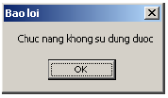


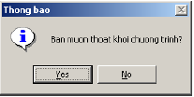
Tham số mặc nhiên
Ví dụ 1: Hàm thể hiện một cửa sổ thông báo trong Visual C++

Slide 29
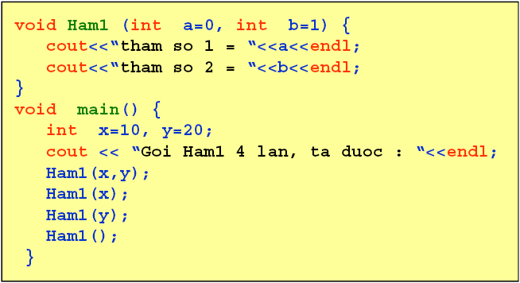
Tham số mặc nhiên
Ví dụ 2:

Slide 30
Tham số mặc nhiên
Mục đích:
Gán các giá trị mặc nhiên cho các tham số của hàm.
Khai báo tham số mặc nhiên:
Tất cả các tham số mặc nhiên đều phải để ở cuối hàm.
Chỉ cần đưa vào khai báo, không cần trong định nghĩa.
Gọi hàm có tham số mặc nhiên:
Nếu cung cấp đủ tham số ➔dùng tham số truyền vào.
Nếu không đủ tham số ➔dùng tham số mặc nhiên.
Notes:
Còn gọi là tham số ngầm định
Ưu điểm:
Không cần hiểu rõ ý nghĩa tất cả các tham số
Có thể giảm được số lượng hàm cần định nghĩa

Slide 31
Tái định nghĩa hàm
Funtions overloading
C++ cho phép định nghĩa các hàm trùng tên.
int abs(int i);
long labs(long l);
double fabs(double d);
int abs(int i);
long abs(long l);
double abs(double d);

Slide 32
Tái định nghĩa hàm
Qui tắc tái định nghĩa:
Các hàm trùng tên phải khác nhau về tham số: Số lượng, thứ tự, kiểu
Qui tắc gọi hàm?
Tìm hàm có kiểu tham số phù hợp
Dùng phép ép kiểu tự động
Tìm hàm gần đúng (phù hợp) nhất
Notes:
Qui tắc tái định nghĩa:
Các hàm trùng tên phải khác nhau về tham số: Số lượng, thứ tự, kiểu
Qui tắc gọi hàm?
Tìm hàm có kiểu tham số phù hợp
Dùng phép ép kiểu tự động
Tìm hàm gần đúng (phù hợp) nhất

Slide 33
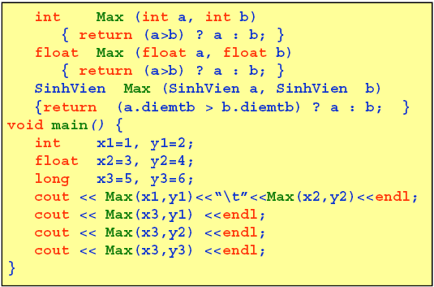
Tái định nghĩa hàm
Ví dụ 1:

Slide 34
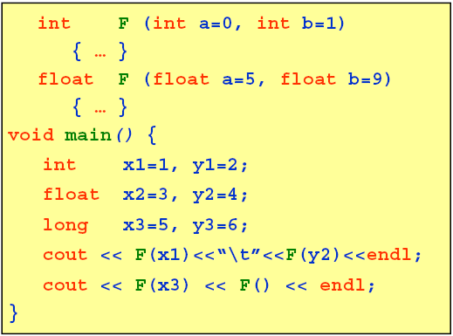
Tái định nghĩa hàm
Ví dụ 2:

Slide 35
Toán tử quản lý bộ nhớ động
Toán tử cấp phát bộ nhớ động new
int *x;
x = new int; //x = (int*)malloc(sizeof(int));
char *y;
y = new char[100]; //y = (char*)malloc(100);
Toán tử giải phóng vùng nhớ động delete
delete x; // free(x);
delete y; // free(y);

Slide 36
Truyền tham số
Truyền theo giá trị (tham trị)
Giá trị tham số khi ra khỏi hàm sẽ không thay đổi.
Truyền theo địa chỉ (tham chiếu)
Giá trị tham số khi ra khỏi hàm có thể thay đổi.
Notes:
Call by value
Copy of data passed to function
Changes to copy do not change original
Prevent unwanted side effects
Call by reference
Function can directly access data
Changes affect original

Slide 37
Tham chiếu
Tham chiếu là địa chỉ vùng nhớ được cấp phát cho một biến.
Ký hiệu & đặt trước biến hoặc hàm để xác định tham chiếu của chúng
Ví dụ 1:
int x = 10, *px = &x, &y = x;
*px = 20;
y = 30;
Notes:
*px = x = y = 20
y = x = *px = 30
Reference parameter
Alias for argument in function call
Passes parameter by reference
Use & after data type in prototype
void myFunction( int &data )
Read “data is a reference to an int”
Function call format the same
However, original can now be changed

Slide 38
Tham chiếu
Ví dụ 2:
int arrget(int *a, int i) { return a[i]; }
arrget(a, 1) = 1; // a[1] = 1;
cin >> arrget(a,1); // cin >> a[1];
Ví dụ 3:
void swap1(int x, int y) { int t = x; x = y; y = t; }
void swap2(int *x, int *y) { int *t = x; x = y; y = t; }
void swap3(int &x, int &y) { int t = x; x = y; y = t; }

Slide 39
Tham chiếu
1 // Comparing pass-by-value and pass-by-reference
2 // with references.
3 #include <iostream>
4 using std::cout;
5 using std::endl;
6 int squareByValue( int ); // function prototype
7 void squareByReference( int & ); // function prototype
8 int main(){
9 int x = 2, z = 4;
10 // demonstrate squareByValue
11 cout << "x = " << x << " before squareByValue\n";
12 cout << "Value returned by squareByValue: "
13 << squareByValue( x ) << endl;
14 cout << "x = " << x << " after squareByValue\n" << endl;
Notice the & operator, indicating pass-by-reference.

Slide 40
Tham chiếu
15 // demonstrate squareByReference
16 cout << "z = " << z << " before squareByReference" << endl;
17 squareByReference( z );
18 cout << "z = " << z << " after squareByReference" << endl;
19 return 0; // indicates successful termination
20 } // end main
21 // squareByValue multiplies number by itself, stores the
22 // result in number and returns the new value of number
23 int squareByValue( int number ) {
24 return number *= number; // caller's argument not modified
25 } // end function squareByValue
26 void squareByReference( int &numberRef ) {
27 numberRef *= numberRef; // caller's argument modified
28 } // end function squareByReference
Changes number, but original parameter (x) is not modified.
Changes numberRef, an alias for the original parameter. Thus, z is changed.

Slide 41
Tham chiếu
x = 2 before squareByValue
Value returned by squareByValue: 4
x = 2 after squareByValue
z = 4 before squareByReference
z = 16 after squareByReference

Slide 42
Tham chiếu
Pointers
Another way to pass-by-reference
References as aliases to other variables
Refer to same variable
Can be used within a function
int count = 1; // declare integer variable count
Int &cRef = count; //create cRef as an alias for count
++cRef; // increment count (using its alias)
Notes:
References must be initialized when declared
Otherwise, compiler error
Dangling reference
Reference to undefined variable

Slide 43
Tham chiếu
1 // References must be initialized.
2 #include <iostream>
3 using std::cout;
4 using std::endl;
5 int main(){
6 int x = 3;
7
8 int &y = x;
9 cout << "x = " << x << endl << "y = " << y << endl;
10 y = 7;
11 cout << "x = " << x << endl << "y = " << y << endl;
12 return 0; // indicates successful termination
13 } // end main
y declared as a reference to x.
x = 3
y = 3
x = 7
y = 7
Notes:
// y refers to (is an alias for) x

Slide 44
Tham chiếu
1 #include <iostream>
2 using std::cout;
3 using std::endl;
4 int main(){
5 int x = 3;
6 int &y;
7 cout << "x = " << x << endl << "y = " << y << endl;
8 y = 7;
9 cout << "x = " << x << endl << "y = " << y << endl;
10 return 0; // indicates successful termination
11 }
Uninitialized reference – compiler error.
Borland C++ command-line compiler error message:
Error E2304 Fig03_22.cpp 11: Reference variable 'y' must be
initialized­ in function main()
Microsoft Visual C++ compiler error message:
D:\cpphtp4_examples\ch03\Fig03_22.cpp(11) : error C2530: 'y' :
references must be initialized
Notes:
int &y; // Error: y must be initialized

Slide 45
Inline Functions
Keyword inline before function
Asks the compiler to copy code into program instead of making function call
Reduce function-call overhead
Compiler can ignore inline
Good for small, often-used functions
Notes:
Việc tổ chức chương trình thành các hàm có ưu điểm là giảm kích thước của chương trình nhưng lại làm chậm tốc độ chương trình do phải thực hiện một số thao tác có tính thủ tục khi gọi hàm. Hàm trực tuyến trong C++ cho khả năng khắc phục nhược điểm đó.
- Giảm thời gian thực thi chương trình
- Tăng kích thước của mã lệnh thực thi
- Chỉ nên định nghĩa inline khi hàm có kích thước nhỏ

Slide 46


Inline Functions
Ví dụ:

Slide 47
Function Templates
Compact way to make overloaded functions
Generate separate function for different data types
Format
Begin with keyword template
Formal type parameters in brackets <>
Every type parameter preceded by typename or class
Placeholders for built-in types (i.e., int) or user-defined types
Specify arguments types, return types, declare variables
Function definition like normal, except formal types used

Slide 48
Function Templates
Example
template < class T >
//or template< typename T >
T square(T value1)
{
return value1 * value1;
}
T is a formal type, used as parameter type
Above function returns variable of same type as parameter
In function call, T replaced by real type
Notes:
If int, all T's become ints
int x;
int y = square(x);

Slide 49
Function Templates
1 // Using a function template.
2 #include <iostream>
3 using std::cout;
4 using std::cin;
5 using std::endl;
6 // definition of function template maximum
7 template < class T > // or template < typename T >
8 T maximum( T value1, T value2, T value3 )
9 {
10 T max = value1;
11 if ( value2 > max )
12 max = value2;
13 if ( value3 > max )
14 max = value3;
15
16 return max;
17 } // end function template maximum
Formal type parameter T placeholder for type of data to be tested by maximum.
maximum expects all parameters to be of the same type.

Slide 50
Function Templates
18 int main()
19 {
20 // demonstrate maximum with int values
21 int int1, int2, int3;
22 cout << "Input three integer values: ";
23 cin >> int1 >> int2 >> int3;
24 // invoke int version of maximum
25 cout << "The maximum integer value is: "
26 << maximum( int1, int2, int3 );
27 // demonstrate maximum with double values
28 double double1, double2, double3;
29 cout << "\n\nInput three double values: ";
30 cin >> double1 >> double2 >> double3;
31 // invoke double version of maximum
32 cout << "The maximum double value is: "
33 << maximum( double1, double2, double3 );
maximum called with various data types.

Slide 51
Function Templates
34 // demonstrate maximum with char values
35 char char1, char2, char3;
36 cout << "\n\nInput three characters: ";
37 cin >> char1 >> char2 >> char3;
38 // invoke char version of maximum
39 cout << "The maximum character value is: "
40 << maximum( char1, char2, char3 ) << endl;
41 return 0; // indicates successful termination
42 } // end main
Input three integer values: 1 2 3
The maximum integer value is: 3
Input three double values: 3.3 2.2 1.1
The maximum double value is: 3.3
Input three characters: A C B
The maximum character value is: C

Slide 52
Bài tập 1
Tìm lỗi sai cho các khai báo prototype hàm dưới đây (các hàm này trong cùng một chương trình):
int func1 (int);
float func1 (int);
int func1 (float);
void func1 (int = 0, int);
void func2 (int, int = 0);
void func2 (int);
void func2 (float);
Notes:
Hàm thứ nhất và hàm thứ hai bị chồng lên nhau → Lỗi (trình biên dịch ko phân biệt kiểu trả về)
Hàm thứ 4 truyền tham số ngầm định sai cách
Hàm thứ 5 và thứ 6 có sự nhập nhằng → Lỗi

Slide 53
Bài tập 2
Cho biết kết xuất của chương trình sau:
#include <iostream.h>
void func (int i, int j = 0 ){
cout << “So nguyen: ” << i << “ ” << j << endl;
}
void func (float i = 0, float j = 0){
cout << “So thuc:” << i << “ ” << j <<endl;
}
void main(){
int i = 1, j = 2; float f = 1.5, g = 2.5;
func(); func(i);
func(f); func(i, j);
func(f, g);
}
Notes:
0 0
1 0
1.5 0
1 2
1.5 2.5

Slide 54
Bài tập 3
Viết chương trình nhập vào một phân số, rút gọn phân số và xuất kết quả.
Viết chương trình nhập vào hai phân số, tìm phân số lớn nhất và xuất kết quả.
Viết chương trình nhập vào hai phân số. Tính tổng, hiệu, tích, thương giữa chúng và xuất kết quả.
Notes:
Nhap chuoi trong c++: cin.getline(A.maso, 10);
cin.ignore();

Slide 55
Bài tập 4
Viết chương trình nhập vào một ngày. Tìm ngày kế tiếp và xuất kết quả.
Viết chương trình nhập họ tên, điểm toán, điểm văn của một học sinh. Tính điểm trung bình và xuất kết quả.
Notes:
Namespaces cho phép chúng ta gộp một nhóm các lớp, các đối tượng toàn cục và các hàm dưới một cái tên. Nói một cách cụ thể hơn, chúng dùng để chia phạm vi toàn cục thành những phạm vi nhỏ hơn với tên gọi namespaces.
namespace general{
int a, b;
}
Trong trường hợp này, a và b là những biến bình thường được tích hợp bên trong namespace general. Để có thể truy xuất vào các biến này từ bên ngoài namespace chúng ta phải sử dụng toán tử ::. Ví dụ, để truy xuất vào các biến đó chúng ta viết:
general::a general::b
Namespace đặc biệt hữu dụng trong trường hợp có thể có một đối tượng toàn cục hoặc một hàm có cùng tên với một cái khác, gây ra lỗi định nghĩa lại.
Chỉ thị using theo sau là namespace dùng để kết hợp mức truy xuất hiện thời với một namespace cụ thể để các đối tượng và hàm thuộc namespace có thể được truy xuất trực tiếp như thể chúng được khai báo toàn cục.
Namespace std
Một trong những ví dụ tốt nhất mà chúng ta có thể tìm thấy về namespaces chính là bản thân thư viện chuẩn của C++. Theo chuẩn ANSI C++, tất cả định nghĩa của các lớp, đối tượng và hàm của thư viện chuẩn đều được định nghĩa trong namespace std.
Chuẩn ANSI đã chỉ định những tên mới cho những file "header" này, cơ bản là dùng cùng tên với các file của chuẩn C++ nhưng không có phần mở rộng .h. Ví dụ, iostream.h trở thành iostream.
Nếu chúng ta sử dụng các file include của chuẩn ANSI-C++ chúng ta phải luôn nhớ rằng tất cả các hàm, lớp và đối tượng sẽ được khai báo trong std.

Slide 56
Bài tập 5
Cho một danh sách lưu thông tin của các nhân viên trong một công ty, thông tin gồm:
- Mã nhân viên (chuỗi, tối đa là 8 ký tự)
- Họ và tên (chuỗi, tối đa là 20 ký tự)
- Phòng ban (chuỗi, tối đa 10 ký tự)
- Lương cơ bản (số nguyên)
- Thưởng (số nguyên)
- Thực lãnh (số nguyên, trong đó thực lãnh = lương cơ bản + thưởng )
Hãy thực hiện các công việc sau:
a.Tính tổng thực lãnh tháng của tất cả nhân viên trong công ty.
b.In danh sách những nhân viên có mức lương cơ bản thấp nhất.
c.Đếm số lượng nhân viên có mức thưởng >= 1200000.
d.In danh sách các nhân viên tăng dần theo phòng ban, nếu phòng ban trùng nhau thì giảm dần theo mã nhân viên.

Slide 57
Q & A
Notes:
Câu hỏi:
Sự khác nhau giữa truyền pointer và reference
Tham số mặc nhiên khi truyền bị khuyết? → Không cho phép
Con trỏ (Đúng hơn phải nói là Kiểu con trỏ) là một biến chứa địa chỉ của một biến nào đó. Nếu bạn đã biết về con trỏ thì Dreaminess không giải thích nữa. Tuy nhiên: Kiểu con trỏ rất mạnh mẽ nhưng không ít rắc rối khi dùng nó. Để khắc phục điểm này ở ngôn ngữ C++ có đưa thêm một kiểu gọi là kiểu tham chiếu (reference type), kiểu tham chiếu này có quan hệ rất gần gũi với kiểu con trỏ, nhưng an toàn hơn con trỏ. Lưu ý rằng một số ngôn ngữ không có kiểu con trỏ nhưng vẫn có kiểu tham chiếu chẳng hạn ngôn ngữ Basic Kiểu tham chiếu thực chất nó chỉ là một alias đại diện cho một biến nào đó, lưu ý là nó không phải là một pointer. Trước hết hãy xét một ví dụ: int i = 0 int *pi=&i; // pi là con trỏ, trỏ đến địa chỉ của biến i int &ali = i // ali là một alias(bí danh) đối với biến i *pi=2 // Việc này sẽ gán luôn i=2 ali = 2 // Việc gán này không khác gì việc gán i=2

